Slide 1
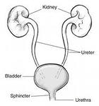
Мочеобразующие органы
Мочевыводящие органы
Мочевыделительная
система
Мочевой пузырь
Мочеточники
Почки
Мочеиспускатель-ный канал
Notes:
Составьте схему мочевыделительной системы

Slide 2
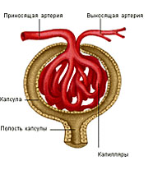
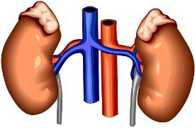
Этапы мочеобразования | Процессы | Где образуется | Состав
I
II
Notes:
Заполните таблицу

Slide 3
КРОВЬ
Белки, вода, витамины, глюкоза, аминокислоты, минеральные вещества
ПЕРВИЧНАЯ МОЧА
Плазма, форменные элементы
ВТОРИЧНАЯ МОЧА
Вода, витамины, глюкоза, аминокислоты, минеральные вещества
ПЛАЗМА
Креатинин, мочевая кислота, мочевина, лекарства
Notes:
Креатинин – молекулярная структура, представляющая собой продукт мышечного метаболизма. Креатинин продуцируется из креатина – молекулы, которая имеет важное значение в энергетическом питании мышц. Ежедневно приблизительно 2% креатина тела человека превращается в креатинин. Через кровь креатинин транспортируется к почкам, где происходит фильтрация с образованием мочи. Основная масса креатинина выводится почками. Нормальный уровень креатинина в крови составляет от 71-106 мкмоль/л у взрослых мужчин и от 36-90 мкмоль/л у взрослых женщин.
Мочевина является главным конечным продуктом обмена аминокислот. Синтезируется мочевина из аммиака. Аммиак - токсичное соединение. Биосинтез мочевины является основным механизмом обезвреживания аммиака в организме.
Мочевой кислотой именуют конечный продукт белкового обмена в человеческом организме. Мочевая кислота выводит избыток азота из организма человека. Синтезируется в печени и в виде соли натрия содержится в плазме крови. Выводится из нашего организма в основном через почки.

